Slide 1


획기적인 학습시간 단축을 위한
음성인식 머신러닝에 기반한 수업 핵심요약본 웹기반 추출시스템
17조
김기성 김윤성 양성호 정경진 정예원
Notes:
목차 괜춘

Slide 2
CONTENTS
1. 프로젝트 개요
2. 프로젝트 내용
3. 역할분담
4. 개발일정
소개
목표
시스템 구조
사용자 시나리오
How to Develop
Notes:
목차 괜춘

Slide 3


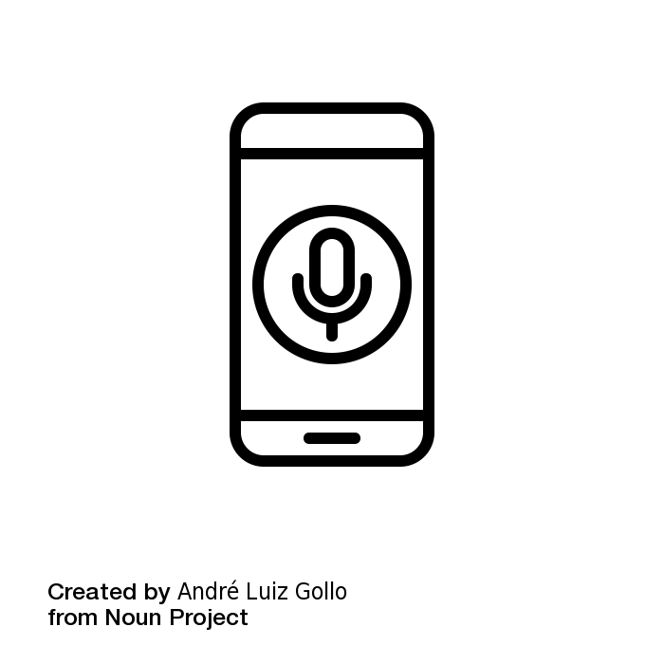

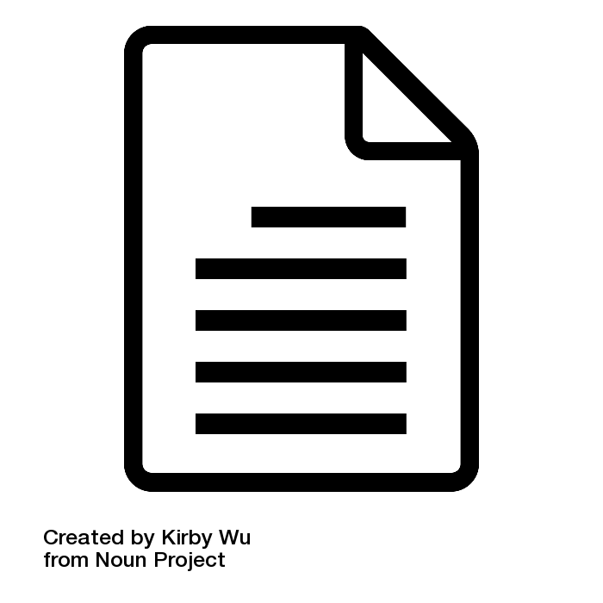


개요
소개
Speech-to-Text
(Google API)
음성녹음
변환된 텍스트 파일
+
Machine Learning
(TF-IDF, TextRank)
요약된 텍스트
핵심 키워드
Notes:
강의 -> smartphone 음성 record ->음성파일 -> google speech-to-text->script

Slide 4

개요
목표
획기적인 학습시간 단축

Slide 5
시스템 구조
핵심 요약본 저장 서버
클라이언트
Browser
DB
(MongoDB)
Django
request
HTTP
response
Machine Learning
(TF-IDF, TextRank)
Speech-to-Text
(Google API)
Notes:
스마트폰에서 web으로 넣는다. Summary x -> machine learning o
밋밋하다.
Client, server side 각각.
서버 x -> 수업핵심요약본추출 서버

Slide 6
사용자 시나리오
USER

Slide 7
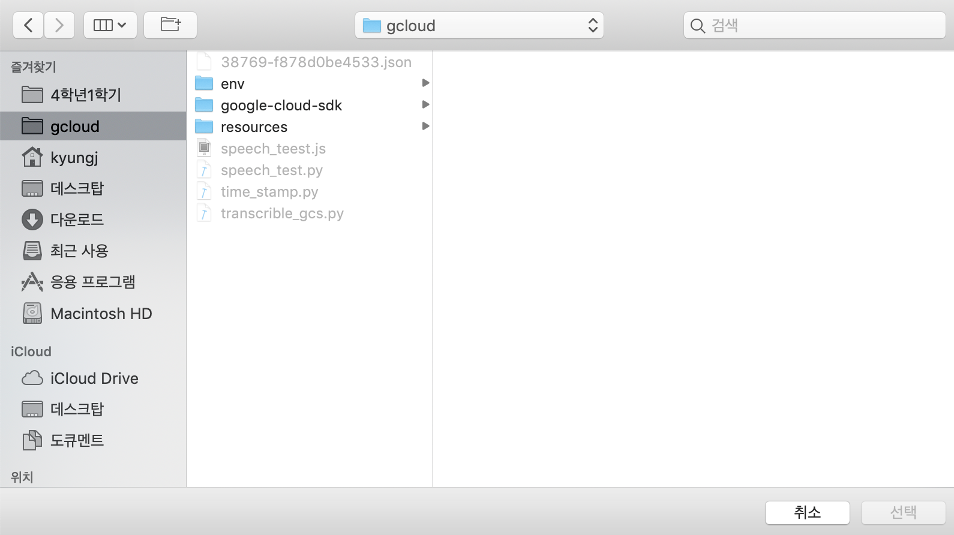
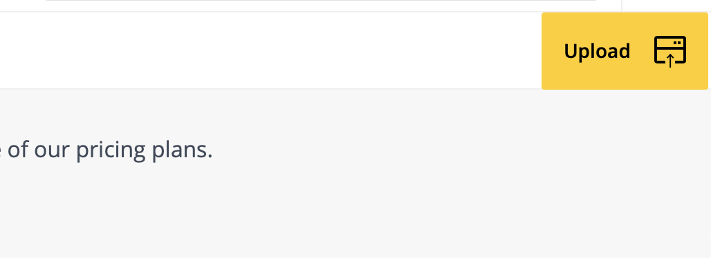
1. 음성파일을 불러온다.
사용자 시나리오
/Users/gcloud/test.m4a
m4a
mp3
wav

Slide 8
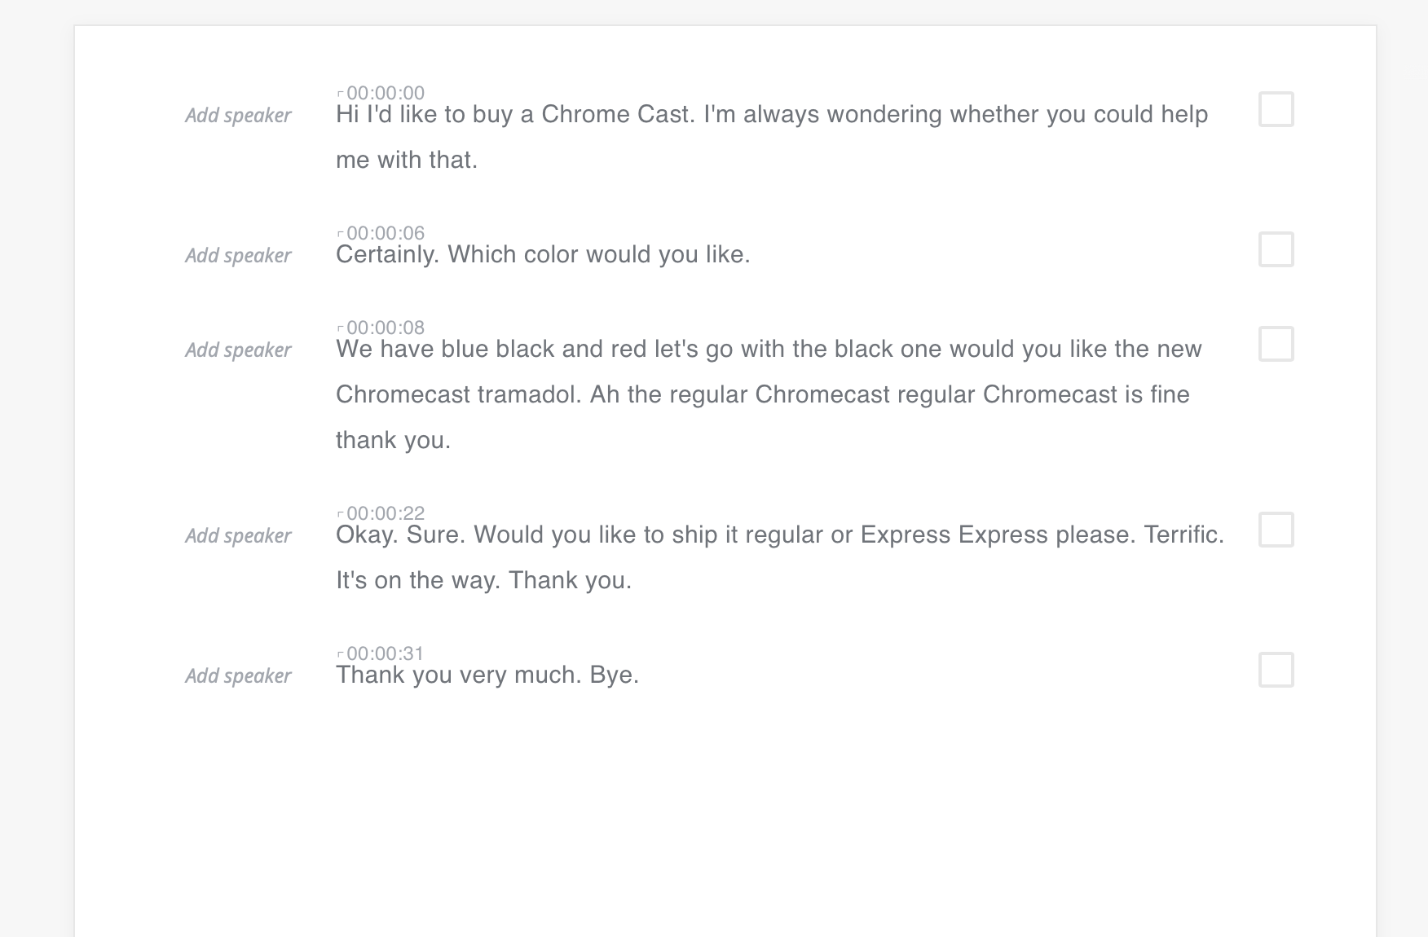
2. 사용자에게 요약, 전체 텍스트 데이터를 제공한다.
사용자 시나리오
클립보드에 복사
전체보기
요약된 텍스트 파일

Slide 9
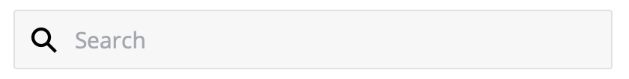
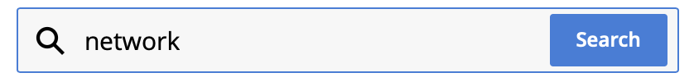
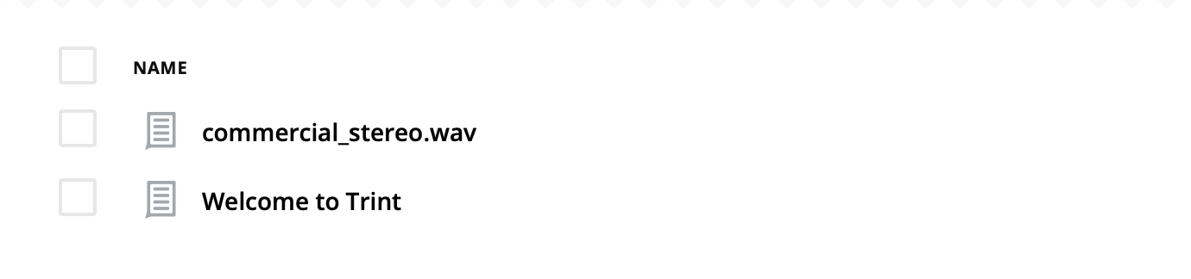
3. 사용자는 타임스탬프, 해시태그 기능을 이용할 수 있다.
사용자 시나리오
사용자는 단어를 검색한다.
타임스탬프 기능
그 단어가 출현하는 음성파일을 검색하여 준다.
단어가 출현하는 시간도 표시해준다.
문서에서 중요하다고 추출된 키워드를
해시태그의 형태로 보여준다.
해시태그 기능
# 네트워크 # HTTP #프로토콜

Slide 10
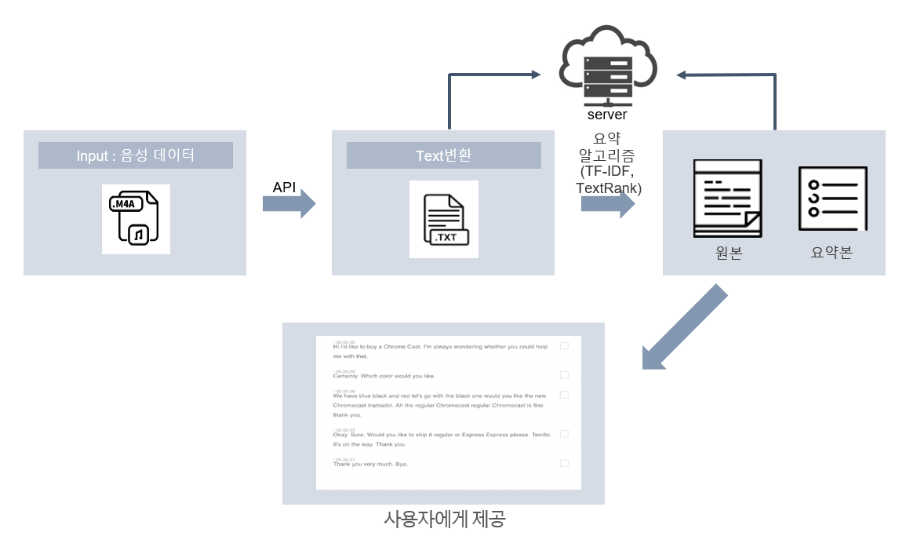
HOW TO DEVELOP
Notes:
너무 밋밋하다. 알고리즘 다시

Slide 11
역할분담
Django, MongoDB를 이용하여
서버를 구축, 데이터를 관리
팀장
김기성
김윤성
양성호
정경진
정예원
TF-IDF, Text Rank 알고리즘을 이용한
텍스트 요약 기능을 구현
API 호출 및
Time Stamp 와 Hash Tag 기능 구현
사용자 인터페이스 구현

Slide 12
개발일정
프로젝트 주제 설정
1
요구 분석 및 SRS 작성
주요 기술 연구
관련 시스템 분석 및 시스템 설계
코딩 및 모듈 테스트
시스템 테스트
12월
1월
2월
3월
4월
5월
6월

Slide 13
Q&A

